Slide 2
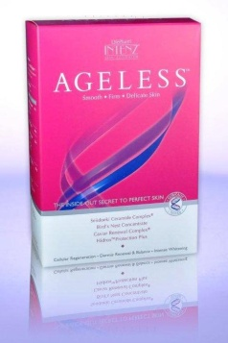
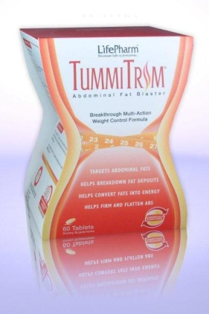
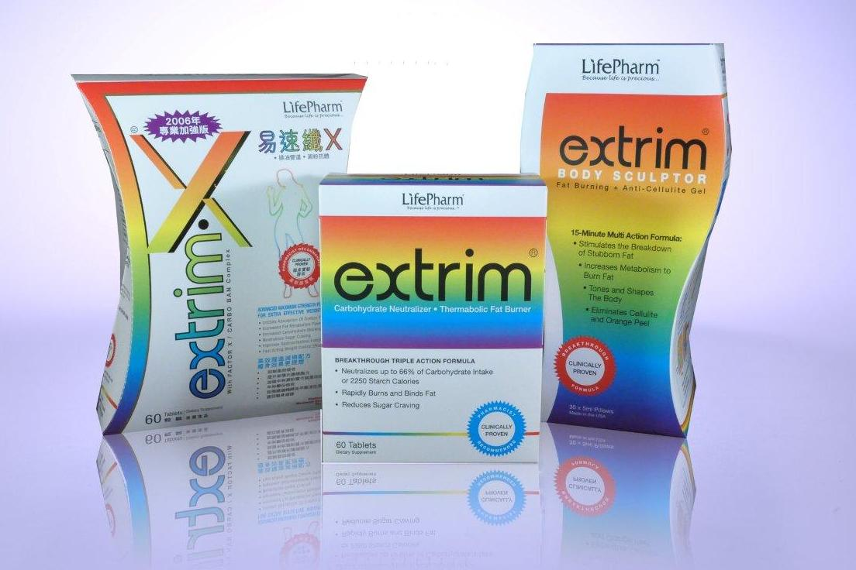
Siapa itu LifePharm Global?
LifePharm Global Network
sepenuhnya merupakan anak perusahaan dari
LifePharm, Inc.
Yang sudah berpengalaman lebih dari 10 tahun berkecimpung di industri supplemen kesehatan alami
Sejak tahun 2001
Kami telah menghasilkan produk-produk kesehatan berkualitas tinggi
Produk kamipun sudah diekspor ke kawasan Asia Pacific (Singapura, Indonesia, Malaysia, Taiwan, Hongkong, dll)
Kami pun mengontrak selebritis sebagai duta kami
LifePharm Inc.
Household Brand
Premium Quality Products

Slide 3
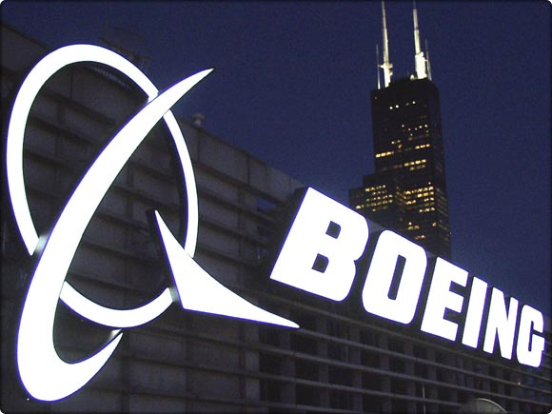
LifePharm, Inc.
Telah menghasilkan lebih dari
US$ 100 juta dalam bisnis ini
Tersedia
Lebih dari 1,300 Outlet
di 6 negara asia.
LifePharm Inc.
dianugrahi
Superbrands utk produk
Extrim dan Intenz,
Yang sebelumnya penganugrahan
Tersebut adalah milik perusahaan besar seperti
Boeing, Sony, and Coca Cola
Sony
Coca Cola
Boeing
v

Slide 4
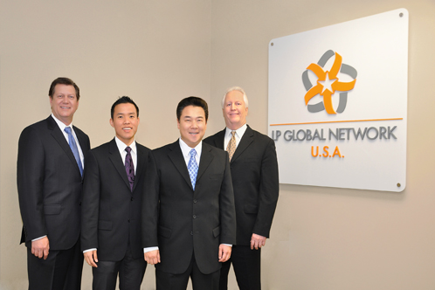
LifePharm Global Network Team
LifePharm Global Network resmi berdiri pada tahun 2011 oleh para kelompok promoter yang luar biasa, bersemangat, dan beberapa kelompok individual lain yang memiliki satu tujuan yaitu dengan memberikan paradigma baru kepada para konsumen mengenai bisnis network marketing (MLM) Dibawah tuntunan management, LifePharm Global Network ada berada pada posisi puncak dalam menawarkan suatu bisnis yang belum pernah ada di industry penjualan langsung ataupun jaringan, baik di Amerika Serikat maupun Negara lain di dunia. Tim management disini hadir dengan prinsip “Dari Anda, Untuk Anda”, dan kesuksesan mereka didasarkan pada kesuksesan para distributornya.
Mereka mengerti kapan waktu yang tepat dan telah dipersiapkan untuk GO PUBLIC !
Andapun bisa bergabung dan sukses dengan kami !

Slide 5
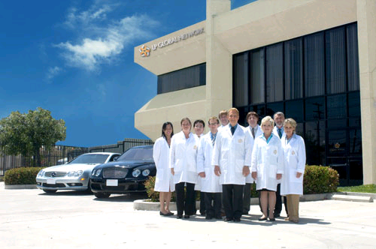
KEKUATAN LIFEPHARM GLOBAL NETWORK
1. Sebuah perusahaan global yang sudah lebih dari 10 tahun berkecimpung di dunia pemasaran konvensional yang telah menghasilkan Ratusan Juta Dollar Amerika. 2. Memiliki pusat penelitian (R&D center ) seluas 50,000 kaki persegi di California, USA. 3. Merupakan perusahaan yang sudah berpengalaman dalam menghasilkan produk-produk berkualitas tinggi. 4. Perusahaan ini dipimpin oleh orang yang sudah sangat berpengalaman.

Slide 6
ALAMAT PERUSAHAAN
Lifepharm Inc. 29883 Santa Margarita Parkway #500 Rancho Santa Margarita, CA 92688 United States of America No Tel: 1.949.216.9600 No Fax: 1.949.216.9601 Web: www.lifepharmglobal.com Email: distributorsupport@lpglobalnetwork.com Lifepharm Enterprises Sdn Bhd 2752B Jalan Cangkat Permata, Taman Maluri 53100 Kuala Lumpur Malaysia Email: csmalaysia@lifepharmglobal.com PT. Lp Global Network Indonesia Gedung Panin Life Center Lantai 1 Ruang 106 Jalan Letjen S Parman Kav 91 Jakarta 11420, Indonesia No Telp : 021.5695.6115 No Fax : 021.5695.6117

Slide 7
Peluncuran Lifepharm Global Network Serentak di 10 Negara
U.S.A
Kanada
Mexico
Inggris
Filipina
India
Malaysia
Indonesia
Thailand
Singapura

Slide 8
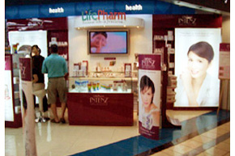
Beberapa Gerai LifePharm di
Pasar Konvensional

Slide 9
SELEBRITIS YANG POPULER DI ASIA INI PERNAH MENJADI AMBASADOR PRODUK LEFEPHARM DI PASAR ASIA

Slide 10
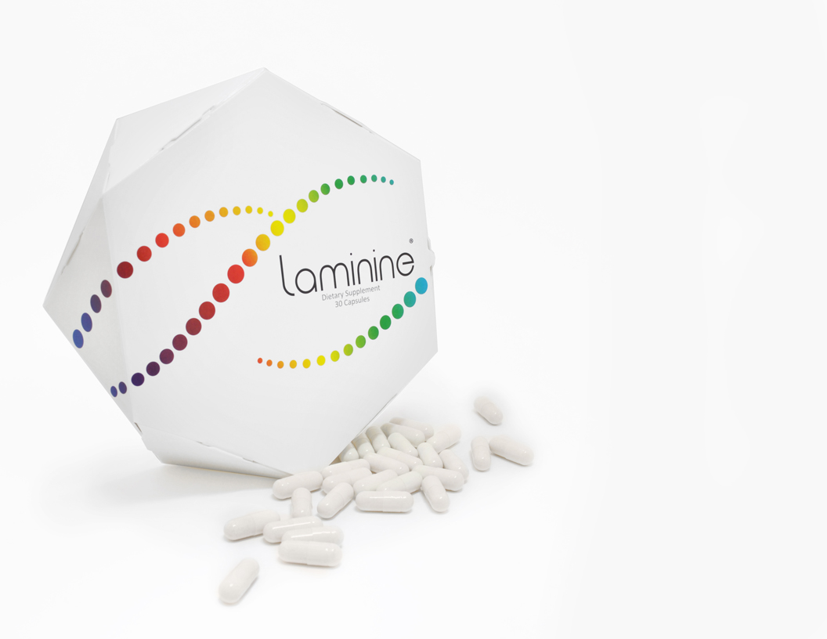
Memperkenalkan
Laminine merupakan SUPPLEMENT ALAMI
BUKAN OBAT
- 100% herbal
- 100% tanpa campuran kimia
- 100% tanpa dopping
- 100% tanpa zat addictive
Setiap kapsul mengandung:
Ekstrak telur unggas steril & alami
Ekstrak protein minyak ikan
Ekstrak protein nabati
Sumber komposisi dalam Laminine disebut juga sebagai
“Miracle of Life”

Slide 11
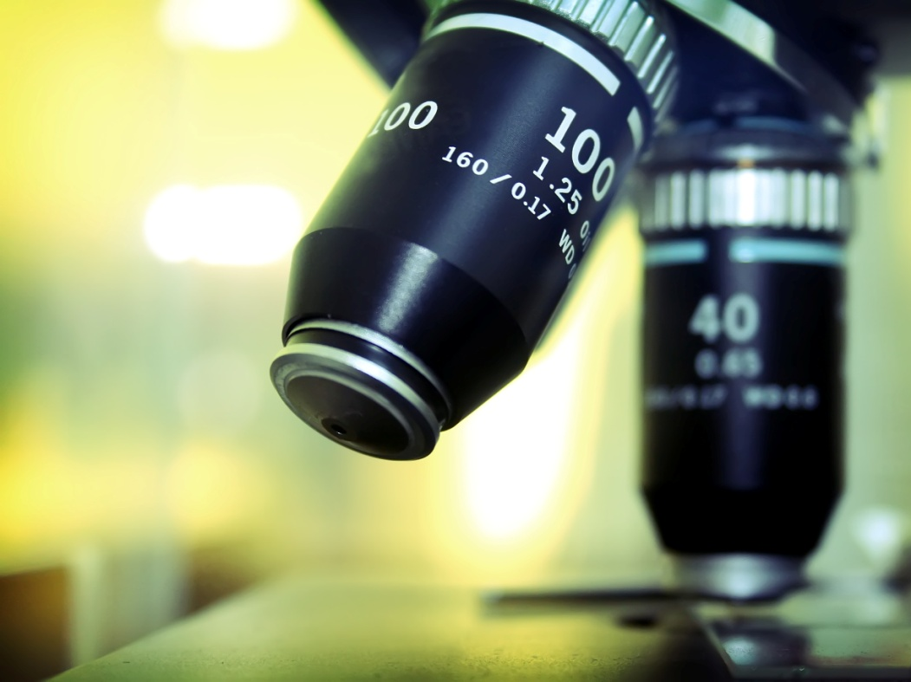
Fakta mengenai ?
Laminine merupakan sinergi
dari:
22 Asam Amino
Trace Minerals
Vitamins
Amino Peptides
termasuk Fibroblast
Growth Factor 2 (FGF)
Sudah teruji untuk kualitas dan keamanan konsumsi
Setiap komposisi sudah lulus uji Departemen Kesehatan Amerika (FDA)
Mendapatkan status pengakuan keamanan GRAS (Generally Recognized As Safe)
Diproduksi dengan fasilitas bersertifikat GMP (Good Manufacturing Practices)
Kini hadir di Indonesia, Hanya di LifePharm Global Network

Slide 12
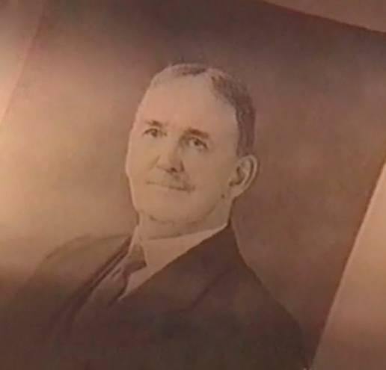
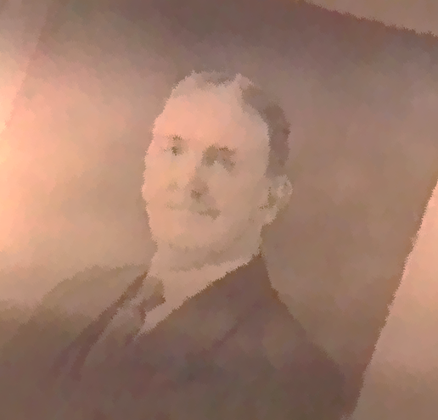
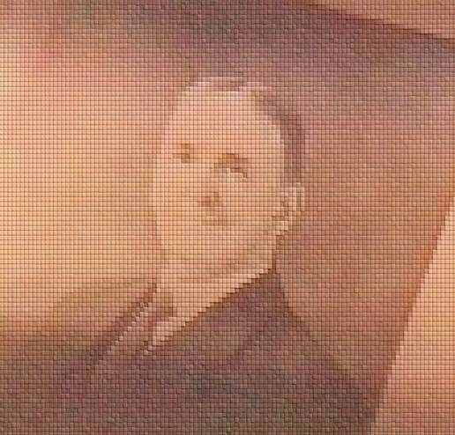
Sejarah Laminine
Pada tahun 1929, Dr. John R. Davidson, seorang dokter berkebangsaan Kanada, menemukan ekstrak yang diambil dari Telur Unggas yang subur pada tahap yang kritis pada masa inkubasi. Dr. Davidson menggunakan ekstrak tersebut untuk menyembuhkan pasien kanker secara total, dan terbukti pada masa tersebut banyak orang merasakan manfaatnya.
LifePharm Inc kemudian melanjutkan riset Dr. John Davidson dan mempatenkan komposisi produk serta mempatenkan hak marketing pada ‘satu-satunya’ produk yang luar biasa yaitu LAMININE

Slide 13
Penemuan
Para Ilmuwan menemukan sebuah
penemuan ilmiah yang sangat menarik.
Kini mereka menemukan bahwa tepat pada
hari KESEMBILAN masa inkubasi,
Telur Unggas yang subur mengandung seluruh elemen / komposisi
Yang membentuk UNGGAS di dalam telur tersebut HIDUP
Ekstrak telur tersebut kemudian dicampur dengan ekstrak protein nabati dan ekstrak minyak ikan yang direkomendasikan oleh para dokter, sehingga dapat memenuhi seluruh kebutuhan Asam Amino
Yang sangat penting pada
KEHIDUPAN MANUSIA

Slide 14
Arti Nama
Hari ini, kita menamakan produk ini dengan nama “Laminine”. Rahasia dalam kehidupan dan peremajaan. Nama Laminine kita ambil dari kata
“LAMININ” yang berarti ‘unsur / zat’ yang ditemukan dalam seluruh bagian sel yang saling berkaitan dalam membentuk kehidupan manusia, dan
Nine kita ambil dari angka ‘9’. Arti dari kata Laminine berarti unsur / zat yang sangat bermanfaat untuk memberi nutrisi dan kehidupan bagi seluruh bagian sel pada tubuh manusia yang diambil dari ekstrak telur unggas dengan masa inkubasi 9 hari lamanya. Secara singkat kita menyebutnya ‘Laminine’ dikarenakan struktur molekul didalamnya sangat bermanfaat untuk kesehatan, dan karena ‘keunikannya’ dalam ekstrasi ‘pembentuk kehidupan’ dari telur unggas yang berusia tepat 9 hari pada masa inkubasi. Manfaat yang kita rasakan dalam mengkonsumsi laminine amat sangat besar. Laminine bekerja layaknya ‘sebuah lem yang dapat mempererat hubungan antar sel, dan juga sebagai dokter bagi sel Anda yang dapat memulihkan bahkan menghidupkan sel-sel mati dalam tubuh’. Laminine bermanfaat untuk seluruh aspek kesehatan Anda baik secara mental, fisik, maupun emosional.

Slide 15
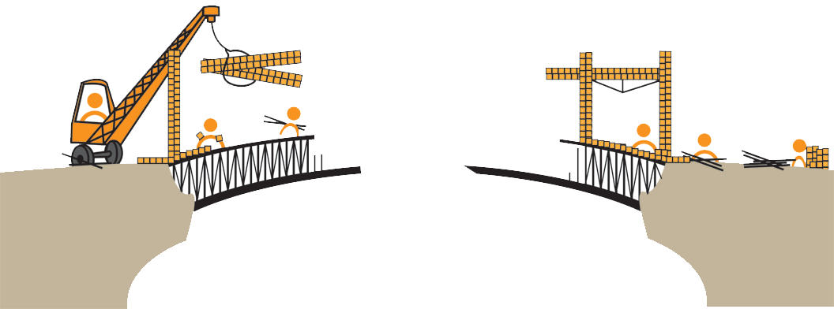
Apa itu Fibroblast Growth Factor (FGF)?
Pemahamannya sederhana : FGF seperti Arsitek yang membangun atau memperbaiki sebuah jembatan.
Jembatan diibaratkan sebagai “SEL” yang terdapat pada seluruh jaringan struktur tubuh kita
FGF bekerja layaknya arsitek yang memberikan Instruksi kepada pekerja, untuk membawa material dan menempatkannya pada bagian yang paling dibutuhkan agar jembatan tersebut dapat dibangun dengan kokoh dan berfungsi sempurna dalam jangka waktu yang lama.

Slide 16
FGF merupakan Peptide yang AKTIF
FGF berfungsi menyembuhkan dan memperbaiki sistim jaringan tubuh.
FGF mampu menstimulasi seluruh jaringan sel agar Tetap segar dan berfungsi optimal
FGF mampu memperbaiki atau bahkan menghancurkan gen yang bermutasi –
Khususnya penyakit kelainan kejiwaan dan alzheimer
FGF memerintahkan jaringan sel untuk memproduksi sel-sel baru pada bagian yang rusak/mati dan memperkerjakan sel tersebut sesuai fungsinya masing-masing. Inilah yang menyebabkan proses penyembuhan dapat terjadi.

Slide 17
FGF
FGF memainkan peran penting dalam memperbaiki dan menghidupkan jaringan serta menghubungkan kembali jaringan saraf neuron pada otak.
Sehingga juga sangat baik dalam hal memperbaiki penyakit –penyakit seperti :
Penyembuhan Stroke, Jantung, Diabetes
Dementia (penurunan fungsi mental)
Alzheimer (kepikunan)
Autism (autis)
Schizophrenia (kelumpuhan karakter)
Obsessive Compulsive Disorder, OCD (penyakit selalu gelisah)

Slide 18
Sumber utama FGF
Dr. Juzer mengatakan,
“FGF diproduksi dalam bentuk plasenta ketika kita masih berada di dalam rahim ibu, PADAHAL FGF tidak ditemukan dalam tubuh manusia dewasa.
Laminine sebagai SATU-SATUNYA SUMBER FGF untuk memenuhi kebutuhan tubuh akan asupan nutrisi perubah kehidupan.

Slide 19
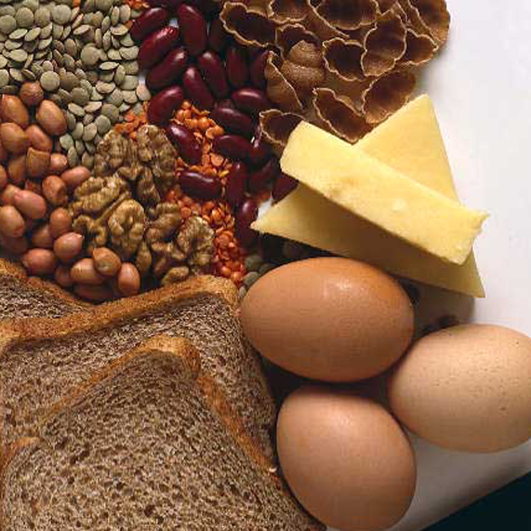
Apa itu Protein?
Protein sangat berperan dalam:
Pembentukan otot, pembuluh darah, organ, kelenjar, rambut dan kuku.
Membantu pertumbuhan, metabolisme dan memperbaiki SELURUH SEL yang terdapat pada seluruh tubuh.
Protein juga mempengaruhi struktur dan berat badan tubuh.

Slide 20
Apa itu Asam Amino?
Tubuh kita membutuhkan Asam Amino untuk beraktivitas setiap hari
Asam Amino merupakan komposisi utama dalam pembentukan
Protein
Susunan struktur Protein sangat penting bagi tubuh
Terdapat setidaknya 2 juta jenis protein yang dibutuhkan oleh tubuh
Protein digunakan untuk membentuk dan memperbaharui struktur tubuh (sel, otot, kulit, rambut, pembuluh darah, dll)
Beberapa jenis protein memberikan signal kepada protein lainnya untuk mengatur lebih dari 2000 proses kimia dalam tubuh.
* Michael Anisimov – How many proteins exist? WiseGeek

Slide 21
Mengapa kita membutuhkan
Asam Amino?
Tubuh membutuhkan asam amino untuk memaksimalkan fungsi
Dalam tubuh:
Pembentukan otot
Memperbaiki organ – Jantung, Hati, Pankreas
Menyehatkan rambut, kulit, & kuku
Meningkatkan sistem kekebalan tubuh
Mengatur Hormon – Insulin, Cortisol, Adrenaline, HGH, Testosteron, Estrogen, dan Progresterone.
Mengatur kadar gula darah, Enzim dan kadar kolesterol
Mengatur berat badan tubuh (Weight Loss Weight Gain)
Meningkatkan kerja otak, daya ingat dan konsentrasi
Mengatur saraf otak (Neurotransmitters) – Peptides
Serotonin, Endorphins, Dopamine, GABA & Melatonin

Slide 22
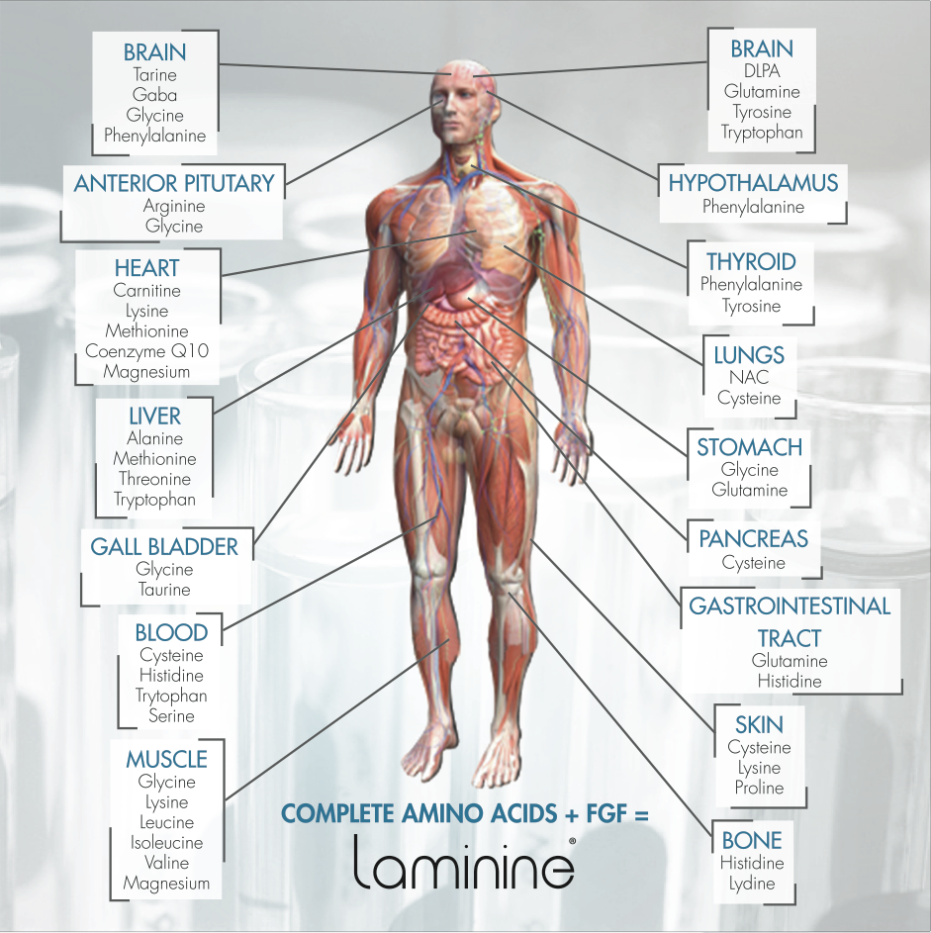
Penyebaran Asam Amino sempurna

Slide 23
Jenis - jenis Asam Amino
Kandungan
Asam Amino
Protein untuk seluruh bagian struktural dalam
tubuh kita
Protein seperti yang terdapat pada rambut, kulit dan kuku.
Berasal dari rantai asam amino yang saling mengikat satu sama lain
Alanine | Ala
Arginine | Arg
Asparagine | Asn
Aspartic acid | Asp
Cysteine | Cys
Glutamic acid | Glu
Glutamine | Gln
Glycine | Gly
Histidine | His
Isoleucine | Ile
Leucine | Leu
Lysine | Lys
Methionine | Met
Phenylalanine | Phe
Proline | Pro
Serine | Ser
Threonine | Thr
Tryptophan | Trp
Tyrosine | Tyr
Valine | Val
Selenocysteine | Sec
Pyrrolysine | Pyl
Protein yang memacu dan mengatur seluruh
Fungsi kimiawi pada tubuh.
Peptides
Fibroblast Growth factors (FGF)
Enzim
Hormon (Hormon pertumbuhan, Testosterone, Estrogen,
Serotonin, Cortisol, Adrenaline)
Mengatur lebih dari 2000 proses kimiawi dalam tubuh, sangat
berperan dalam:
- Penyembuhan (Healing)
- Pencegahan dan perbaikan sel (Repairing)
- Proses pencernaan (Digestion)
- Relaksasi dan kualitas tidur (Sleeping)

Slide 24
GEJALA APABILA KEKURANGAN
ASAM AMINO & PEPTIDE
Kehilangan mood / gairah & Depresi
Gelisah & mudah gugup
Sulit tidur (insomnia)
Mudah lelah / mengalami kelelahan kronis
Mudah sakit / diserang penyakit kronis
Ketegangan otot menjadi lemas / kendur
Kurangnya distribusi nutrisi ke seluruh tubuh
Ketidakmampuan untuk mengatur berat badan
Gangguan pada saluran pencernaan
Proses penyembuhan penyakit menjadi lama
Sangat rentan terhadap infeksi
Rambut rapuh, kulit kering, & kuku rusak
Naiknya gula darah dan tekanan darah (rentan darah tinggi)

Slide 25
Fakta mengenai Asam Amino
Peptide pada asam amino adalah signal kimiawi yang mampu menjaga seluruh sistem tubuh menjadi seimbang.
Pada saat tubuh kita tidak mampu menghasilkan peptides pada tingkatan yang tepat, maka seluruh proses kimiawi dalam tubuh akan berjalan tidak seimbang.

Slide 26
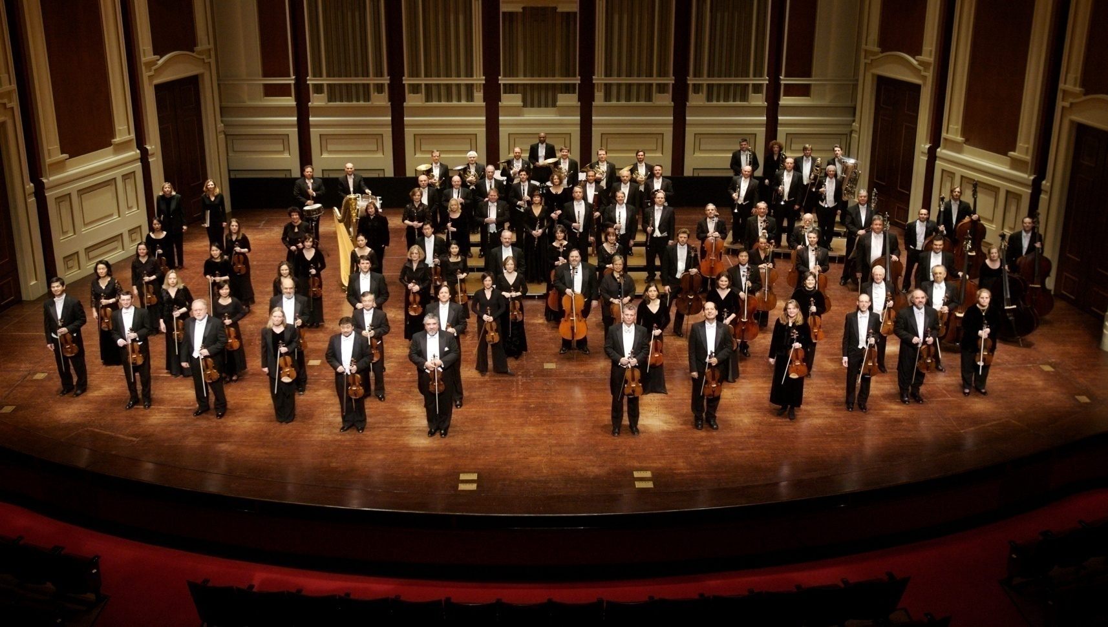
Tubuh kita mendapatkan kesehatan sempurna
Apabila proses kimiawi dalam tubuh berjalan harmoni seperti layaknya sebuah orkestra.

Slide 27
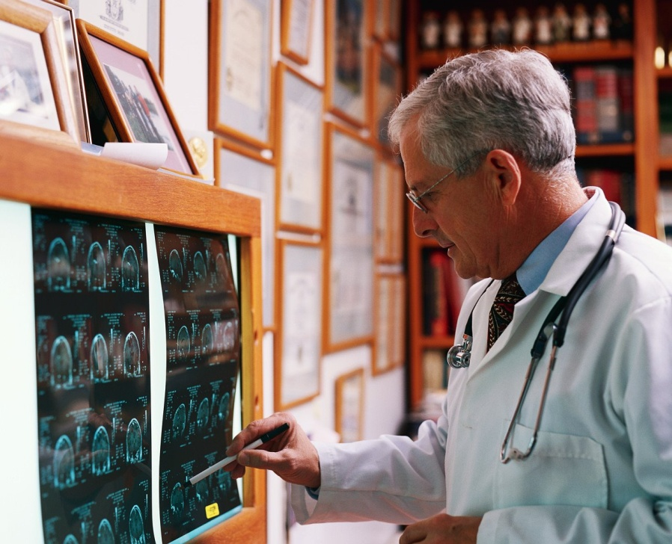
Hasil Uji Klinis
10 hasil studi klinis menunjukan bahwa manfaat produk Laminine adalah:
Mengatur tingkat serotonin
Mengurangi stress
Mengurangi insomnia
Membangun kolagen untuk kulit lebih sehat
Mengurangi tanda-tanda penuaan
Menstimulasi unsur DHEA
Menstimulasi hormon Testosterone
Membantu fungsi kerja otak
Meningkatkan kewaspadaan dan kesadaran
Meningkatkan kekuatan fisik
Meningkatkan kekuatan mental
Mengatur kemampuan mengatur emosi
Mengurangi rasa sakit
Pemulihan otot lebih cepat
Meningkatkan massa otot
Meningkatkan stamina dan Energi
Meningkatkan Libido
Membakar lemak / cocok utk diet
Meregenerasi sel dan DNA
Memaksimalkan Antibody

Slide 28
Detoksifikasi
Di dalam PESE, terdapat N-Acetyl-Cysteine
(NAC), unsur antioxidant tinggi yang sangat
baik untuk menangkal radikal bebas
(komponen yang sangat berbahaya karena
dapat merusak DNA tubuh) yang merupakan
penyebab utama proses penuaan, hingga kanker
dan penyakit jantung.
NAC dapat mencegah efek samping dari obat-obatan
dan racun, serta mengurangi lendir di saluran pernafasan. NAC membantu menetralkan organ tubuh dari racun dan logam seperti mercury, cadmium, bau cat dan asap rokok.
Berdasarkan penelitan, NAC merupakan antioksidan yang sangat berperan penting dalam menetralkan racun dan menangkal radikal bebas, serta mencegah masuknya virus berbahaya seperti chyrosis, kanker, hepatitis, AIDS, juga sangat membantu membersihkan paru-paru dari asap rokok bagi para perokok aktif dan pasif.

Slide 29
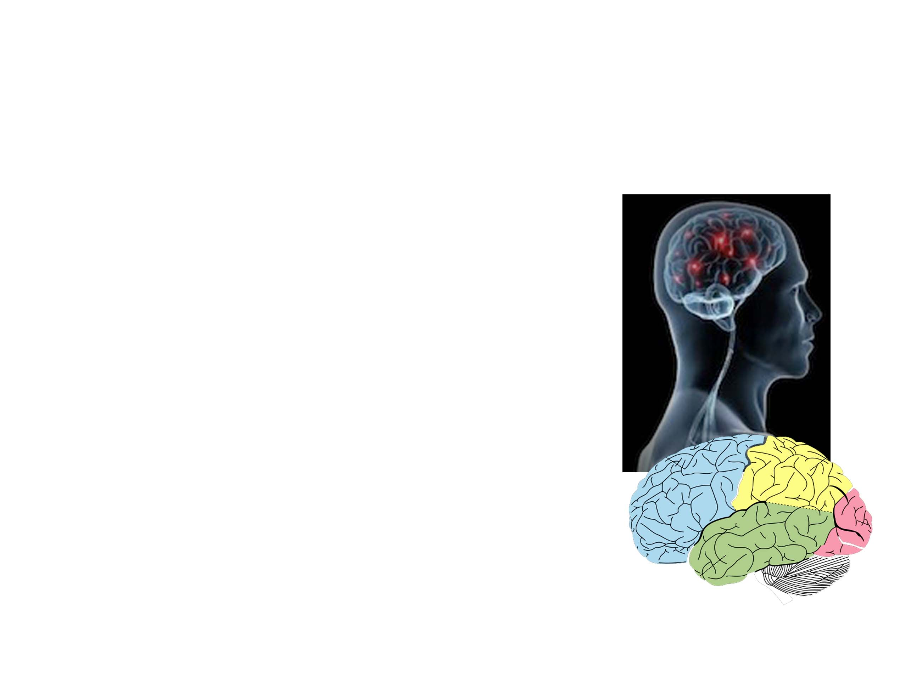
Meningkatkan daya ingat dan konsentrasi
Pola hidup tidak sehat dan banyak
mengkonsumsi makanan yang
mengandung MSG memperburuk
daya ingat.
Unsur FGF dalam Laminine meningkatkan
kerja saraf Neuron dalam otak, memperbaiki
serta memulihkan struktur sel dalam otak
Selain itu, di dalam Laminine terdapat PESE
yang mengandung kombinasi Leucine dan
Isoleucine, yang sangat baik untuk meningkatkan
konsentrasi, daya ingat, dan daya fokus

Slide 30
Meningkatkan mood dan menurunkan depresi
Depresi biasa disebabkan oleh faktor eskternal,
termasuk stress. Ketika depresi, zat Serotonin di
dalam otak diproduk lebih banyak sehingga
mempengaruhi kinerja otak. Itulah sebabnya,
orang depresi lebih mudah emosi.
PESE di dalam Laminine mengandung pula
unsur bernama Lysine, yang sangat membantu
menormalkan serotonin dalam otak, sehingga
mampu menurunkan depresi dan mengembalikan
mood.
Hasil uji klinis menunjukkan 9 dari 10 orang yang
menjadi sample, membuktikan Laminine dapat
meningkatkan mood dan menurunkan depresi
mereka sehingga mereka dapat selalu bersemangat
dalam beraktivitas.

Slide 31
Mengurangi stress dan mencegah sulit tidur
Mengkonsumsi Laminine secara rutin dapat membuat
pikiran dan fisik menjadi lebih santai dan relax. Laminine
membantu mengurangi hormon stress dalam tubuh secara dramatis. Studi mencatat bahwa secara nyata, orang yang mengkonsumsi Laminine merasa lebih relaks dan tidak sulit tidur.
Tingkat stress yang tinggi dapat mempengaruhi daya tahan tubuh dan menjadi tempat masuknya banyak penyakit. Seperti hipertensi, sakit jantung, stroke, asma, dan penyakit kronis lainnya.
Mengurangi stress dengan mengkonsumsi laminine dapat mencegah penyakit-penyakit kronis di atas menyerang tubuh kita.

Slide 32
Memulihkan stamina dan mengurangi kelelahan
PESE pada Laminine mengandung kombinasi
Leucine dan Isoleucine yang berasal dari
ekstrak protein tumbuh-tumbuhan, yang
dapat membantu proses dalam menghasilkan
tenaga, serta menstimulasi otak agar tetap
fokus, dan meningkatkan kesadaran.

Slide 33
Meningkatkan libido dan mengurangi resiko
penyakit kardiovaskuler
PESE dan protein nabati yang terkandung di dalam
Laminine mengandung Agrinine. Agrinine merupakan pembuka jalan dan memainkan peran penting dalam setiap proses biologis.
Arginine menggunakan oksidasi niktrit untuk memberi signal untuk membuat otot halus menjadi relaks sehingga dapat memperlancar aliran darah.
Hal inilah yang membuat libido dapat meningkat.
Oksidasi Niktrit juga berfungsi untuk mencegah
penuaan dan mengurangi resiko penyakit
kardiovaskuler

Slide 34
Hubungan Lecithin dengan Kolesterol
Studi terakhir mencatat bahwa Lecithin memerankan
peran yang sangat penting dalam mengatur tingkat
kolesterol dalam darah.
Laminine mengandung Lecithin, yang merupakan
penghancur lemak alami sehingga dapat menurunkan kadar kolesterol serta mencegah penyebaran kolesterol dalam darah.

Slide 35
Sports Nutrition (Nutrisi Olah raga)
Laminine terdapat kombinasi creatine dan protein yang didapat dari hasil ekstrak putih telur. Kedua unsur di atas memiliki kencendrungan bereaksi satu sama lain
dan memberikan daya efektivitas yang sangat menonjol, sehingga seorang atlit / binaragawan dapat memiliki stamina dan daya tahan lebih lama.
Manfaat Laminine untuk olah raga :
- Menghambat produksi asam laktat
- Kemampuan untuk berlatih lebih lama
- Meningkatkan setamina
- Memaksimalkan ketahanan otot
- Memulihkan stamina dengan cepat
setelah lelah berolahraga
- Menghilangkan rasa sakit setelah
olah raga
- Meningkatkan struktur otot
- Meningkatkan kekuatan fisik

Slide 36
Menyehatkan kulit dan menyuburkan rambut
Dosis Gylcine pada Laminine telah diuji klinis dapat
mengurangi efek penuaan dini pada kulit, membuat
kulit lebih terlihat sehat dan tidak keriput.
Pertumbuhan rambut dipengaruhi oleh protein.
L-Cysteine merupakan asam amino yang dapat
mempengaruhi pertumbuhan rambut,dan mencegah
kerontokan rambut.
Agrinine pada PESE juga mempengaruhi siklus
pertumbuhan rambut

Slide 37
Hasilnya melebihi dari semula
Yang diperkirakan
Berdasarkan testimonial-testimonial yang sudah ada
“Mengapa hasilnya lebih baik daripada yang semula diperkirakan?”
Dr. Juzer, seorang PHD dari jurusan teknik / sains kimia.
JAWABANNYA: Peptide pada asam amino dan FGF.
Satu kunci keberhasilan terdapat pada FGF yang terkandung di dalam laminine
FGF dihasilkan dalam jumlah yang sangat banyak ketika proses pembentukan kehidupan dalam rahim terjadi
FGF tidak ada di dalam tubuh manusia ‘dewasa’
FGF pertama kali ditemukan pada awal tahun 1970-an dalam bentuk pro-embryonic stem cells
Ilmuwan sudah melakukan penelitian akan efek dan hasil yang terjadi pada saat FGF dimasukkan ke dalam beberapa bagian tubuh yang berbeda.

Slide 38
Liability Insurance
PRODUCT liability INSURANCE - Produk Laminine memiliki CERTIFICATE OF liability
INSURANCE (EIC) di Amerika dengan nilai USD2, 000 000 (2 Juta Dollar Amerika).
Oleh karena itu, tidak perlu khawatir apabila terjadi kemungkinan-kemungkinan
yang tidak diinginkan setelah menkonsumsi produk ini.

Slide 39
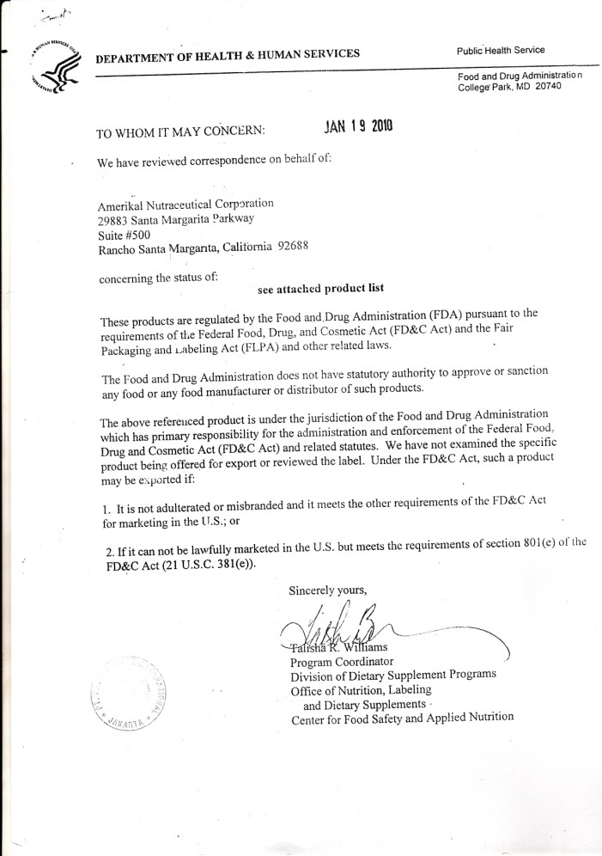
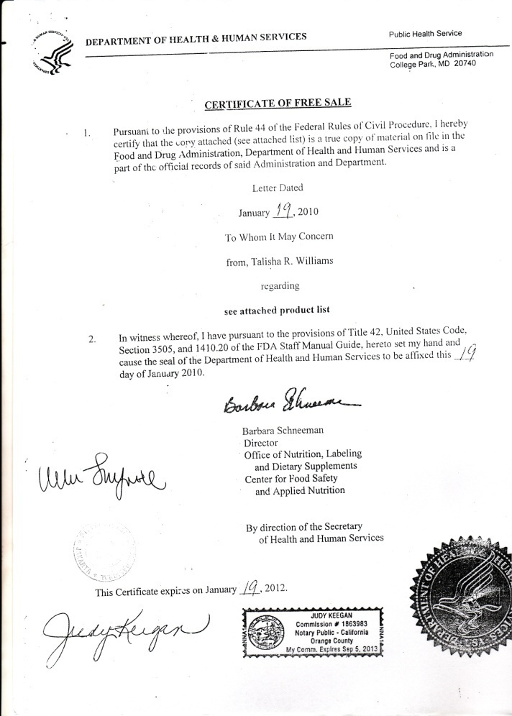
*FDA (Food and Drugs Association) adalah Badan Hukum Pengawas Obat dan Makanan dari Amerika Serikat

Slide 40
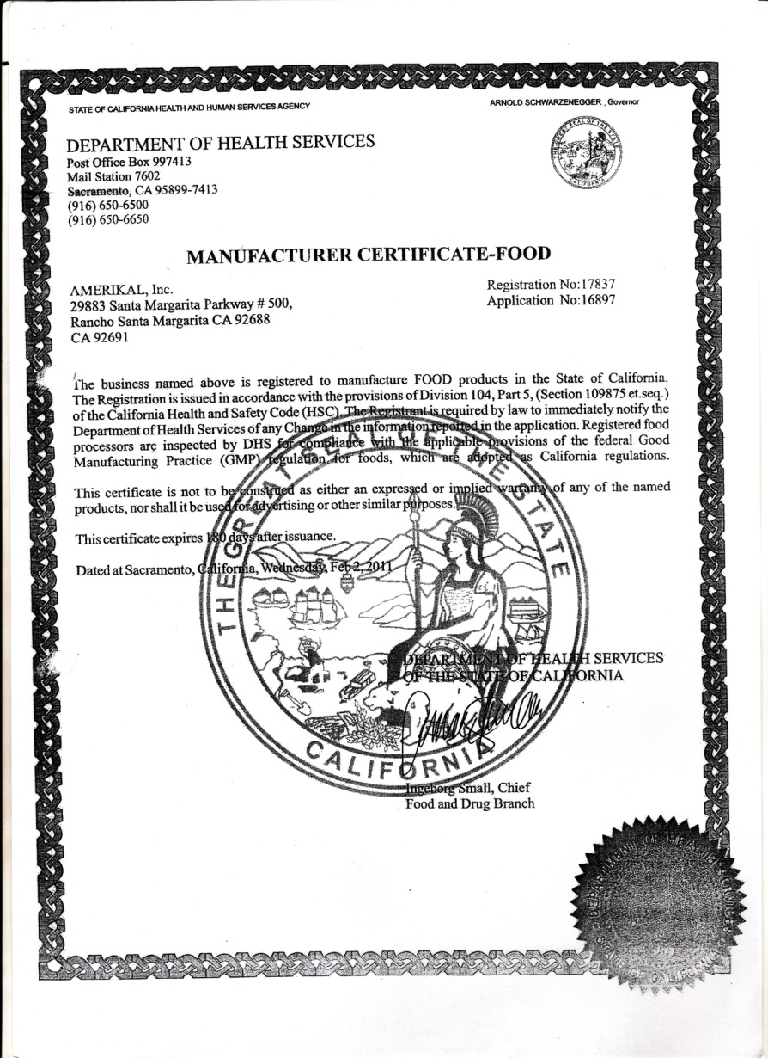
Sertifikasi Proses Produksi dari Departemen Kesehatan Amerika

Slide 41
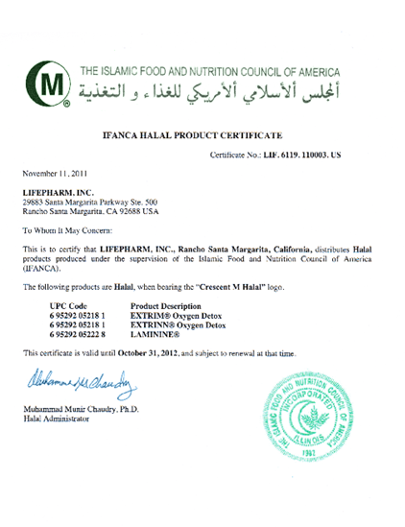
Sertifikat IFANCA (Halal) dari Kementrian Agama
Amerika Serikat

Slide 42
Sertifikat kesehatan dari
Kementrian Kesehatan Malaysia
No KKM: KKM163/S25Jld.113

Slide 43
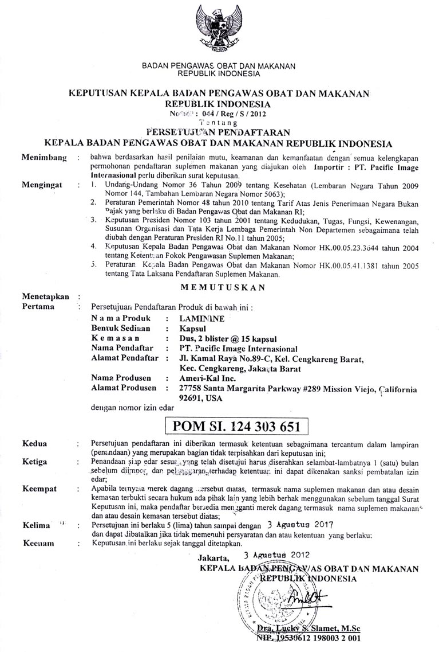
Sertifikat Penambahan Dokumen dari BPOM Indonesia

Slide 44
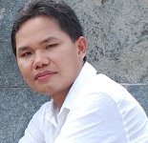
Testimonial dalam negeri
Penyakit Fatigue syndrome & tinnitus berangsur membaik
Saat saya menulis testimonial ini (Selasa 27 des 2011), saya baru mengkonsumsi laminine selama 4 hari terhitung sejak saya terima paket kiriman dari Jakarta pada hari Sabtu sore (24 Des 2011).
Saya menderita Fatigue syndrome (Kelelahan Kronis) sudah 1 tahun , saya mudah sekali capek meskipun tidak bekerja berat bahkan sering menimbulkan rasa kuatir yang berlebihan. Kondisi ini membuat saya sangat sulit untuk berkonsentrasi dalam bekerja bahkan dalam hal berkomunikasi kadang-kadang tidak nyambung.
Hal ini ditambah lagi dengan penyakit Tinnitus (telinga berdenging) yang sudah saya derita selama 4 tahun yang mengakibatkan pendengaran saya menurun sehingga dokter menyarankan untuk memakai hearing aid (alat bantu dengar) yang sudah saya pakai selama 7 bulan.
Setelah mengkonsumsi Laminine selama 4 hari, Fatigue Syndrome & konsentrasi sudah bukan masalah lagi bahkan BEBERAPA JAM setelah konsumsi SUDAH TERASA PERBEDAANYA.
Luar biasanya lagi denging di telinga saya (Tinnitus) yang kata dokter THT tidak bisa sembuh bahkan sudah berkurang intesnsitasnya. Saya yakin dengan terus mengkonsumsi Laminine dan tentunya dengan pertolongan Tuhan Tinnitus saya bisa sembuh total dan saya tidak perlu memakai alat bantu dengar lagi.
Julsem Tanawali
Timika – Papua
Indonesia

Slide 45
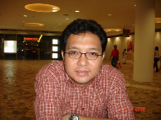
Testimonial dalam negeri
"Sebelum saya mengkonsumsi Laminine saya banyak sekali mendapatkan masalah kesehatan. Namun sejak mengkonsumsi laminine, saya sangat terbantu sekali. Laminine membantu saya dalam hal-hal berikut :
1. Stamina dan konsentrasi kerja saya jauh meningkat dan tidak mudah lelah sejak
mengkonsumsi Laminine.
2. Stress yang sering saya alami karena pekerjaan saya jauh berkurang dan jadi lebih bisa mengendalikan emosi
3. Setiap kali saya stress, selalu timbul bercak-bercak putih di kulit disekitar mata dan sikut tangan kanan saya seperti kudis. Saya sudah ke dokter spesialis dan mereka hanya katakan itu dikarenakan stress dan diberi obat. Namun tidak efektif, gejala tersebut tetap timbul dan gatal seperti biasanya. Sejak konsumsi laminine gejala tersebut hilang 100% dan saya menjadi sehat dan segar kembali.
4. Saya juga punya masalah dengan penglihatan. Mata saya sudah minus 7 dan plus 2 yang membuat saya pandangan kabur dan menggunakan kacamata setiap hari. Sejak mengkonsumsi laminine, penglihatan saya berangsur-angsur pulih dan terang kembali.
5. Badan terasa lebih ringan dan enak meskipun harus kerja lembur sampai jam 2 pagi. Saya tetap kuat dan tidak cepat sakit. itulah yang terjadi dalam hidup saya dan inilah sebabnya saya berani mengatakan bahwa produk Laminine ini sangat luar biasa, efektif sekali dan mengubah hidup saya. Terima kasih LifePharm, terima kasih LPGN"
Robertus Julyanto
Jakarta, Indonesia

Slide 46
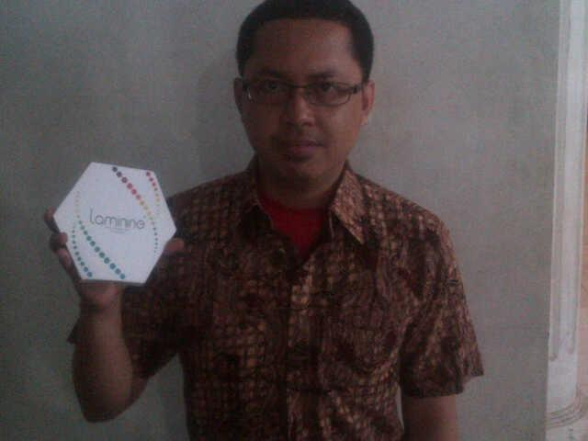
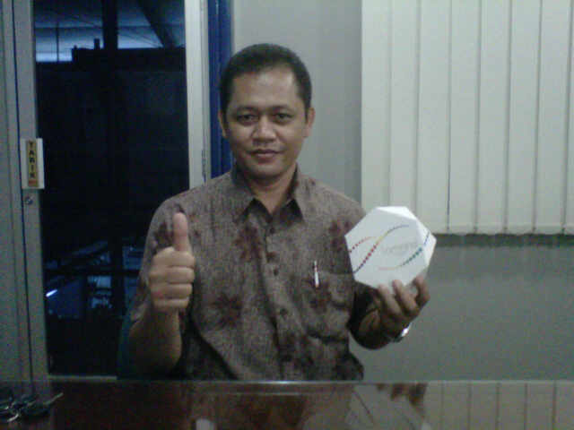
Testimonial dalam negeri
Syairil adalah salah satu konsumen dari Tg. Pinang (P. Bintan) , pemuda yg bekerja sebagai PNS di salah satu departemen ke hutanan ini sgt serius memperhatikan kesehatannya, beliau tidak ada keluhan penyakit, namun Apa yang beliau rasakan setelah minum LamiNine ? Tidur NYENYAK, sangat Pulas! Di kantor badan selalu Segar! biasanya setelah makan siang mudah ngantuk, sejak minum LamiNine rasa kantuk mudah di atasi. Jika ada seminar2 beliau tidk lupa konsumsi LamiNine supaya tidak mudah ngantuk.
Syairil
Tanjung Pinang, Indonesia
Saya menderita asam urat. Kaki saya bengkak dan kemana-mana saya selalu memakai sandal ketika bekerja. Suatu ketika saya bertemu dengan teman saya, dan saya diberi LAMININE. Ajaibnya, keesokan harinya saya tiba-tiba bisa memakai sepatu. Saya mengalami kesembuhan setelah minum Laminine yang diberikan teman saya dari sakit asam urat dan saya merasa lebih segar dari biasa,semoga ini bisa sembuhkan saya dengan tuntas
Edi Junaedi Jakarta, Indonesia

Slide 47
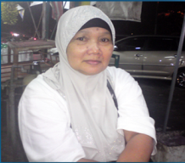
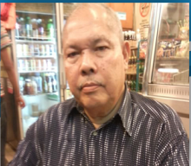
Testimonial dari Malaysia
Saya menderita Kencing Manis, darah tinggi, sakit jantung, sakit lutut & urat-saraf selama 5 tahun. Tidak dapat berjalan dengan sempurna. Terpaksa dituntun apabila berjalan. Setelah sebulan mengkonsumsi Laminine, saya dapat berjalan dengan sempurna seperti sediakala. Detak Jantung saya pun kembali normal, tekanan darah tinggi dan kadar gula darah menjadi stabil, luka di kaki pun kering dan sembuh.
Terima kasih Laminine
Puan Sumani Binti Kadiri
Nilai, Malaysia
Saya menderita penyakit jantung dimana sudah 4 saluran tersumbat . Saya sudah melakukan operasi jantung pada bulan Agustus tahun 2003. Selepas itu, saya kembali diserang penyakit kencing manis kronis dan 8 tahun lamanya hidup saya bergantung pada insulin. Saya juga menderita penyakit saraf dari pinggang hingga telapak kaki bahkan hampir lumpuh. Kaki saya ibarat menginjak bara api ketika berjalan.
Setelah saya mengkonsumsi Laminine selama 4 hari, sembuh sepenuhnya penyakit saraf saya. Kesakitan yang dialami dari pinggang hingga telapak kaki pun berangsur hilang. Saya mudah tidur malam, dan kini dapat berdiri dan berjalan 8 jam lamanya selama bertugas setiap hari. Tubuh saya menjadi ringan, sehat, dan bertenaga.
Pak Mat
Kedah, Malaysia

Slide 48
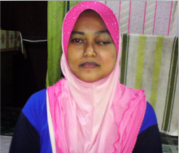
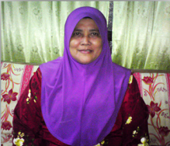
Testimonial dari Malaysia
Saya sudah menderita kanker otak selama 3 tahun. Saya juga sudah menjalani pembedahan otak pada 12 September 2008 lalu. Saya selalu murung, mood tidak stabil dan kepala serasa dipukul-pukul. Sayapun juga sudah hilang penglihatan, mata kiri saya tumbuh benjolan keluar karena pembedahan otak.
Setelah kurang lebih 1 bulan mengkonsumsi laminine, sakit kepala saya mulai hilang, pikiran mulai tenang, dan benjolan yg tumbuh di mata pun berangsur-angsur kempis. Badan terasa sehat,dan lebih bertenaga
Puan Rohaizatul Anita Binti
Mohamed Jepri
Sepang, Malaysia
Saya menderita kencing manis, darah tinggi, sakit lutut dan urat saraf selama 4 tahun. Saya tidak dapat berjalan sempurna dan harus dituntun. Baru konsumsi selama 3 hari, saya sudah mulai dapat berjalan sempurna. Saya teruskan hingga sebulan, detak jantung kembali normal, kadar gula dalam darah stabil. Tekanan darah SEBELUM mengkonsumsi Laminine 174/78. SESUDAH mengkonsumsi Laminine turun menjadi 117/60
Puan Siti Aminah Binti Nayan
Salak Tinggi, Malaysia

Slide 49
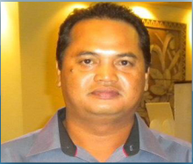
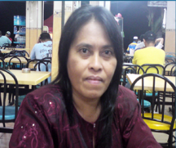
Testimonial dari Malaysia
Kadar kolesterol saya adalah 6.5. Kadar kencing manis adalah 9. Pinggang saya selalu sakit dan sendi-sendi selalu pegal. Mudah lelah dan cepat mengantuk. Kadang telapak kaki merasa sangat sakit untuk berjalan. Rambut rontokpun menghantui saya.
Setelah Dua Minggu mengkonsumsi Laminine, Kadar kolesterol turun 5.2, kadar kencing mansi turun 6.2. Kesakitan di telapak kaki mulai hilang, rambut mulai tumbuh kembali. Badan kembali sehat dan bertenaga. Aktifitas hubungan suami istri kami pun semakin mantap.
Encik Shah,
Port Dickson, Negeri Sembilan, Malaysia
Saya mengalami masalah kewanitaan. Siklus haid tidak teratur, pening kepala. Sakit pinggang dan sendi-sendi, dan tubuh terasa lemas. Setelah sebulan mengkonsumsi Laminine, sakit dikepala hilang, pikiran tenang, putaran haid teratur. Badan terasa sehat, bertenaga, dan ringan. Jerawat di muka juga mulai menghilang, kulit terasa lebih sehat, cerah, segar dan kencang.
Puan Hazlah Binti Hussin
Taman Damansara, Selangor, Malaysia

Slide 50
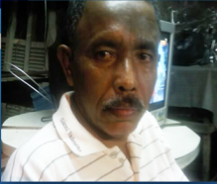
Testimonial dari Malaysia
Saya menderita asam urat kronis, sakit jantung, darah tinggi, kanker, dan sakit pinggang selama 10 tahun terakhir. Tidak mampu berjalan dengan sempurna, terpaksa menggunakan tongkat. Sangat bergantung pada obat-obatan dari rumah sakit. Sendi tangan, lutut, dan telapak kaki sakit dengan sangat. Setelah mengkonsumsi Laminine selama lebih dari 1 bulan, 2 kali sehari. Sakit sendi tangan, lutut dan kaki saya membaik. Asam urat saya berangsur hilang, tekanan darah tinggi mulai normal, Badan terasa ringan, sehat dan bertenaga.
Encik Malik Samsudin
Kuala Lumpur, Malaysia

Slide 51
MASIH BANYAK KESAKSIAN DAHSYAT
YANG LAINNYA….
Coba akses via google cari
“TESTIMONIALS LAMININE”
Dan temukan JUTAAN TESTIMONI LAINNYA

Slide 52
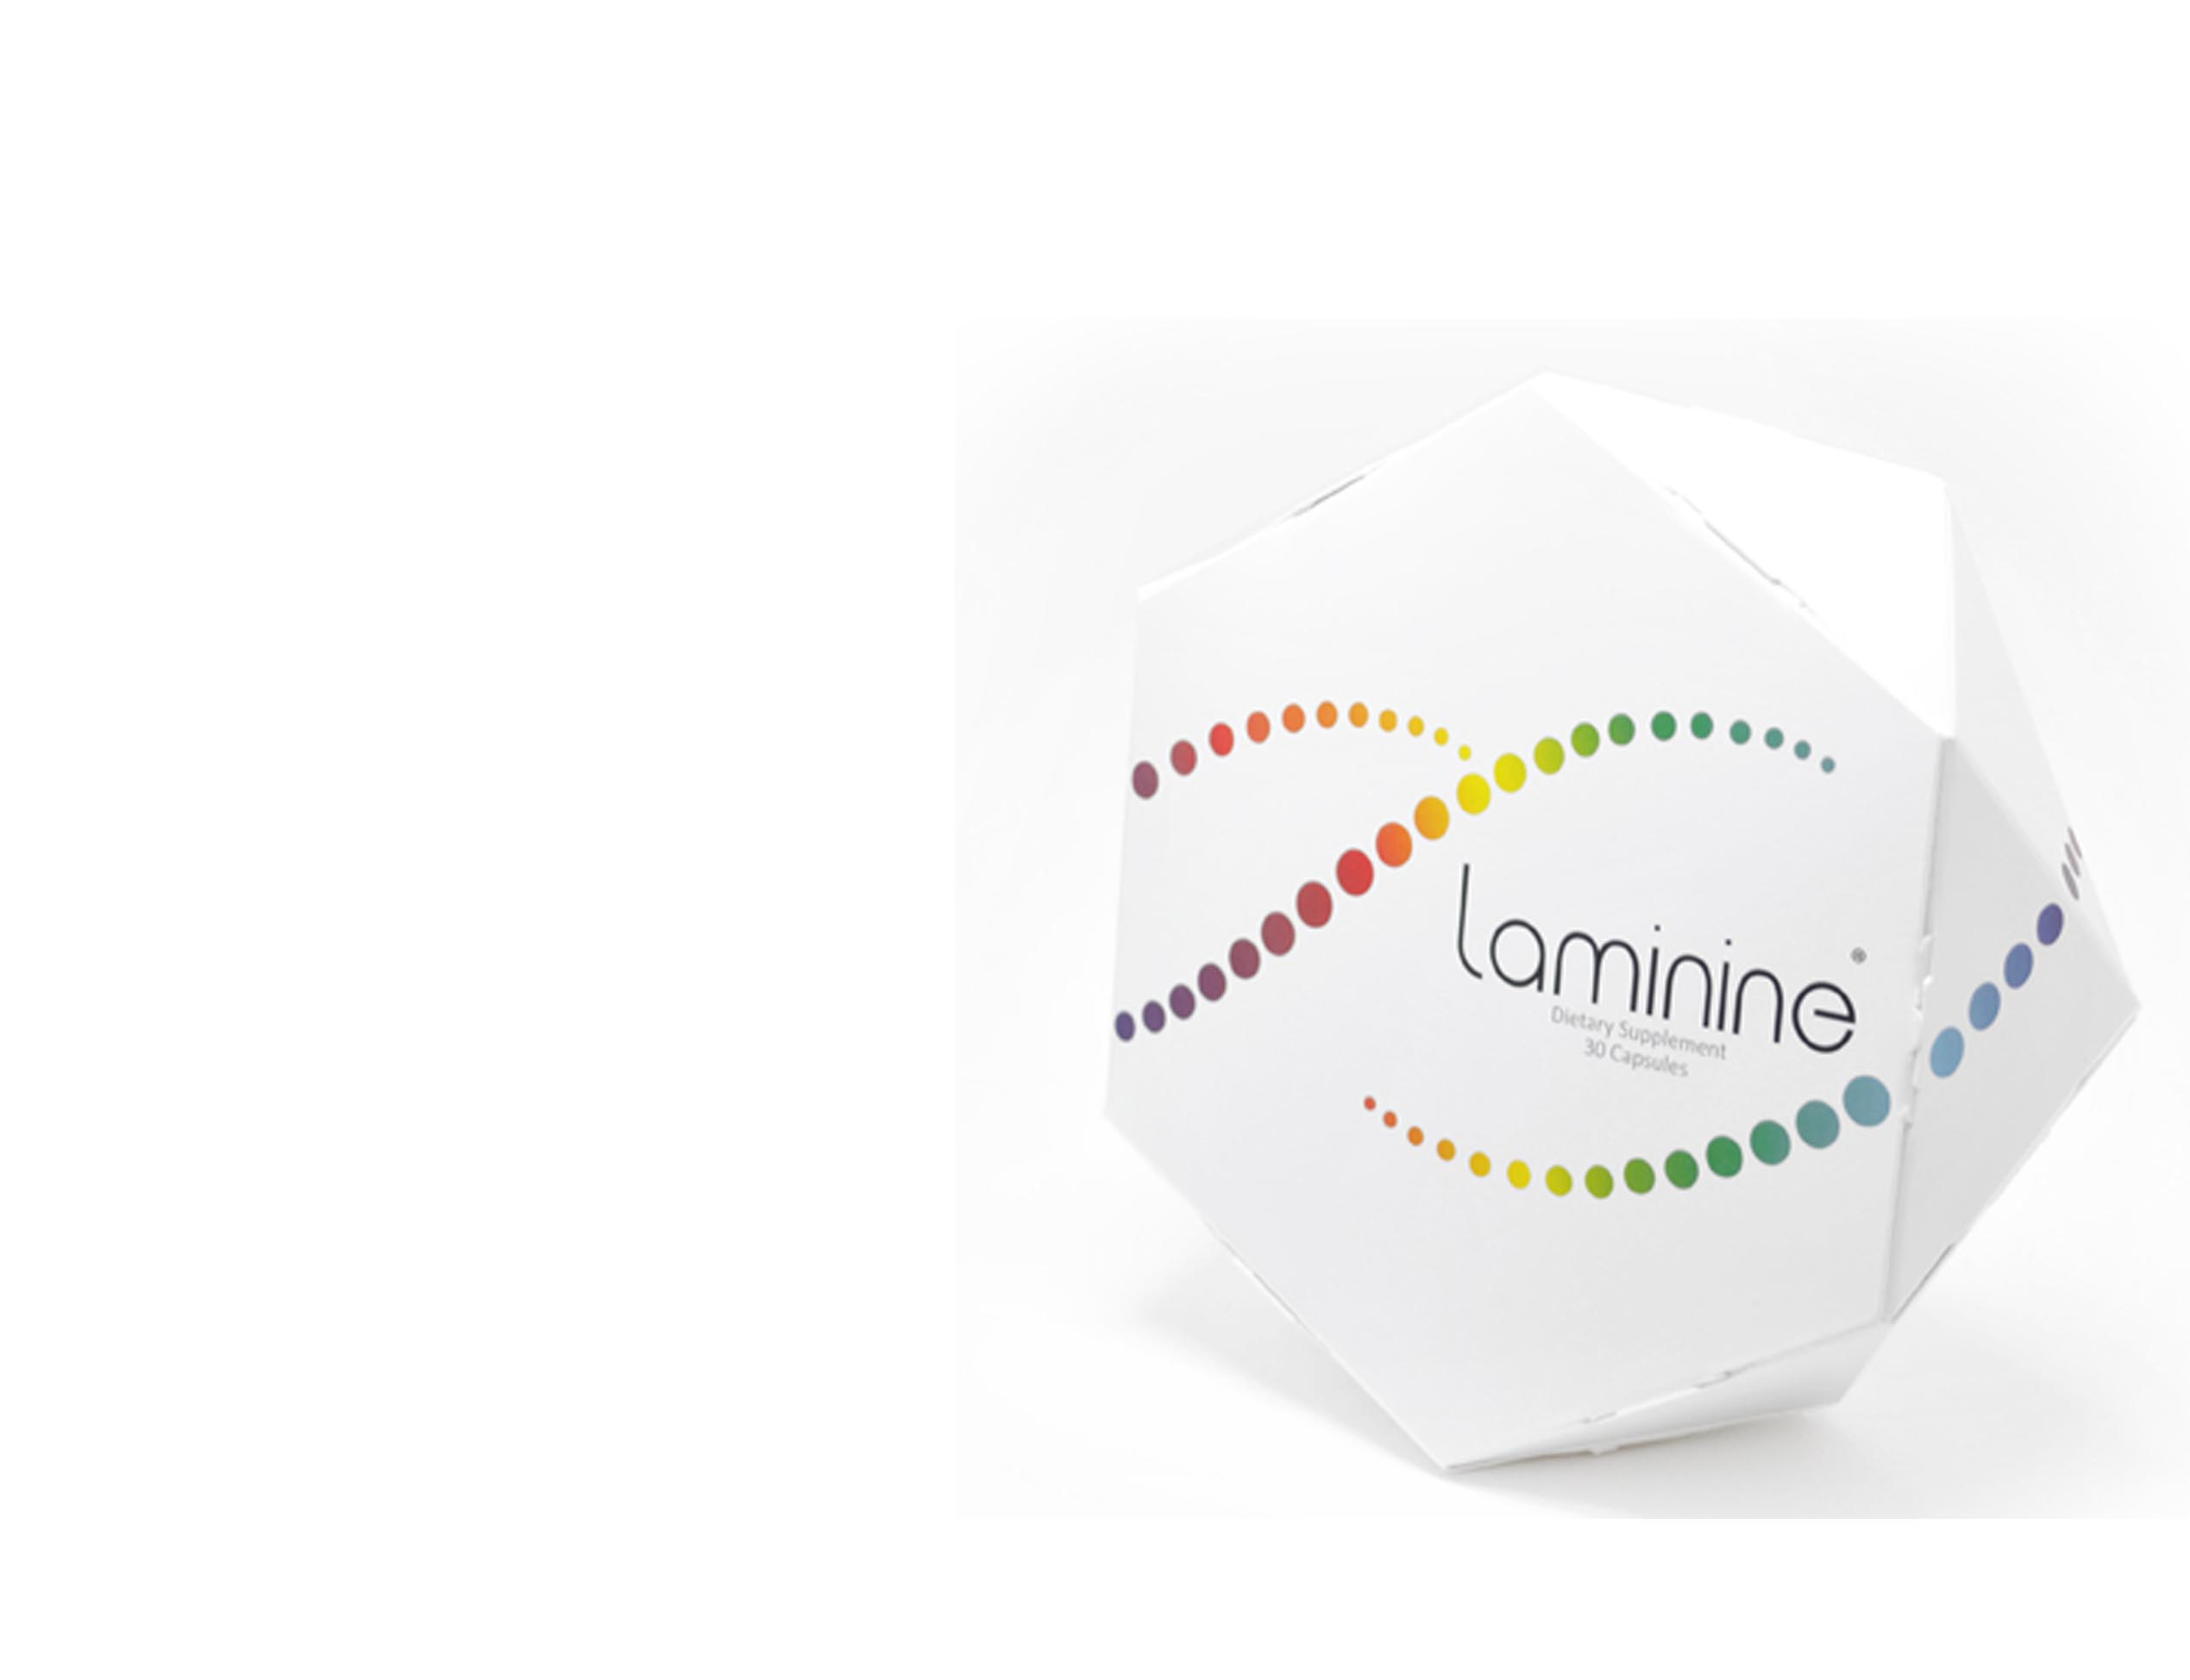
www.LaminineSurabaya.com
TERIMA
KASIH
*Kami memperbolehkan para leader/konsumen untuk memperbanyak / menyebarkan /
mengedit isi powerpoint ini tanpa mengubah konten.

